Slide 1
SCHULSYSTEME IN KROATIen

Slide 2
SCHULSYSTEME IN KROATIen
WER?
WAS?
WO?
WARUM?

Slide 3
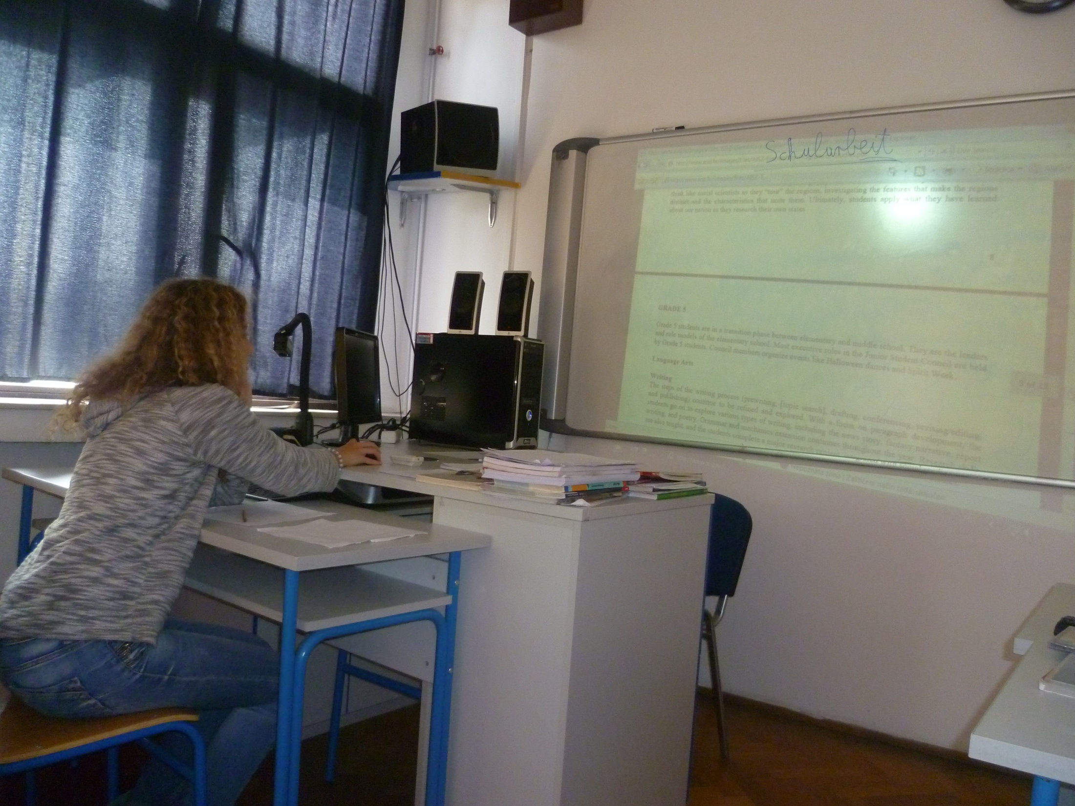
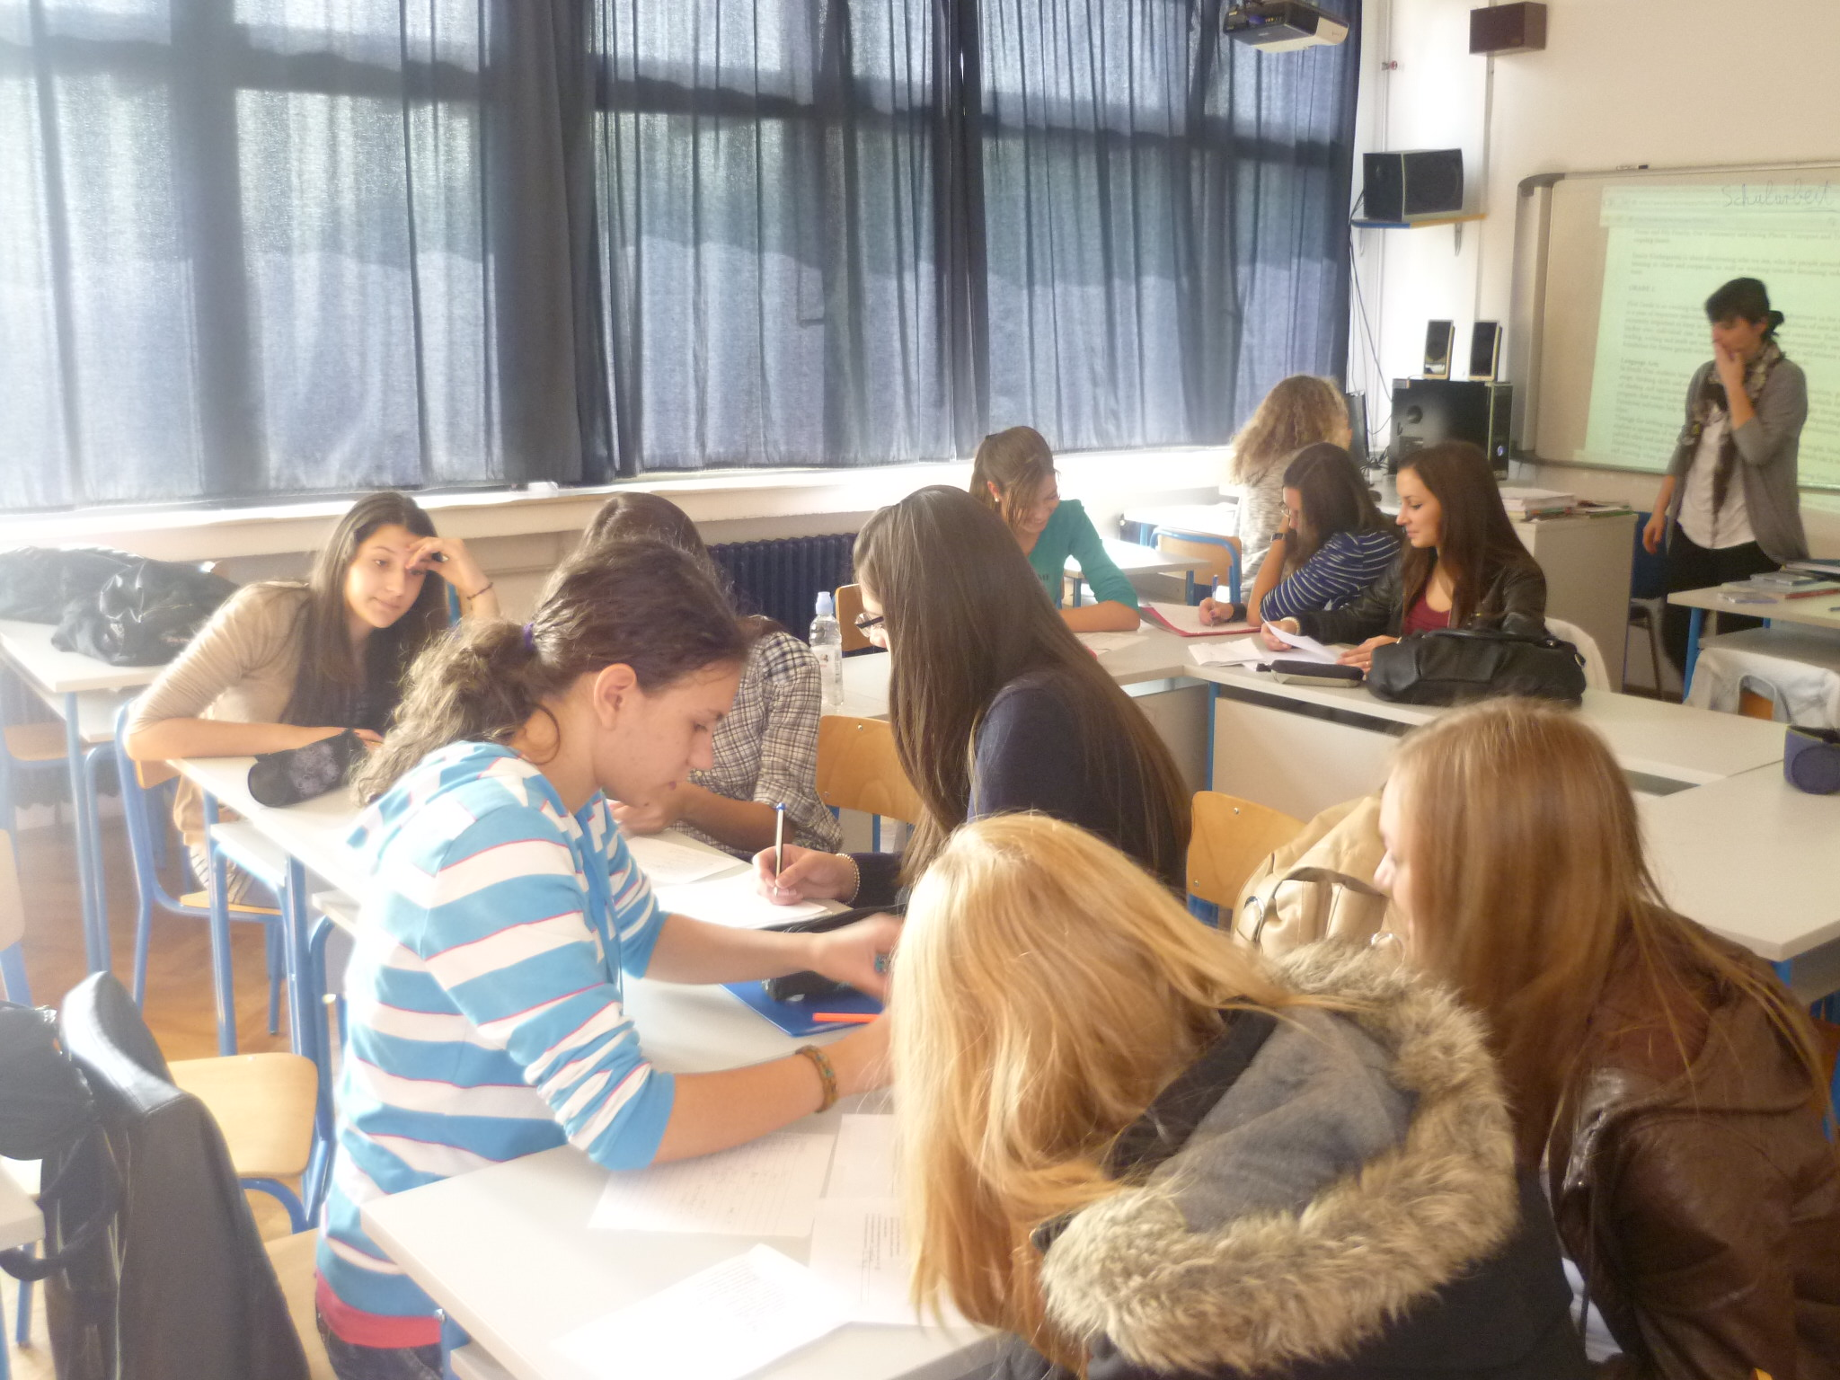
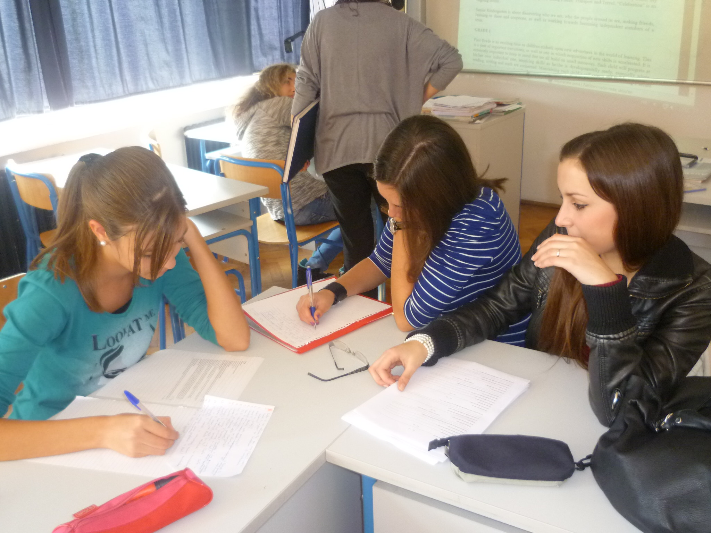
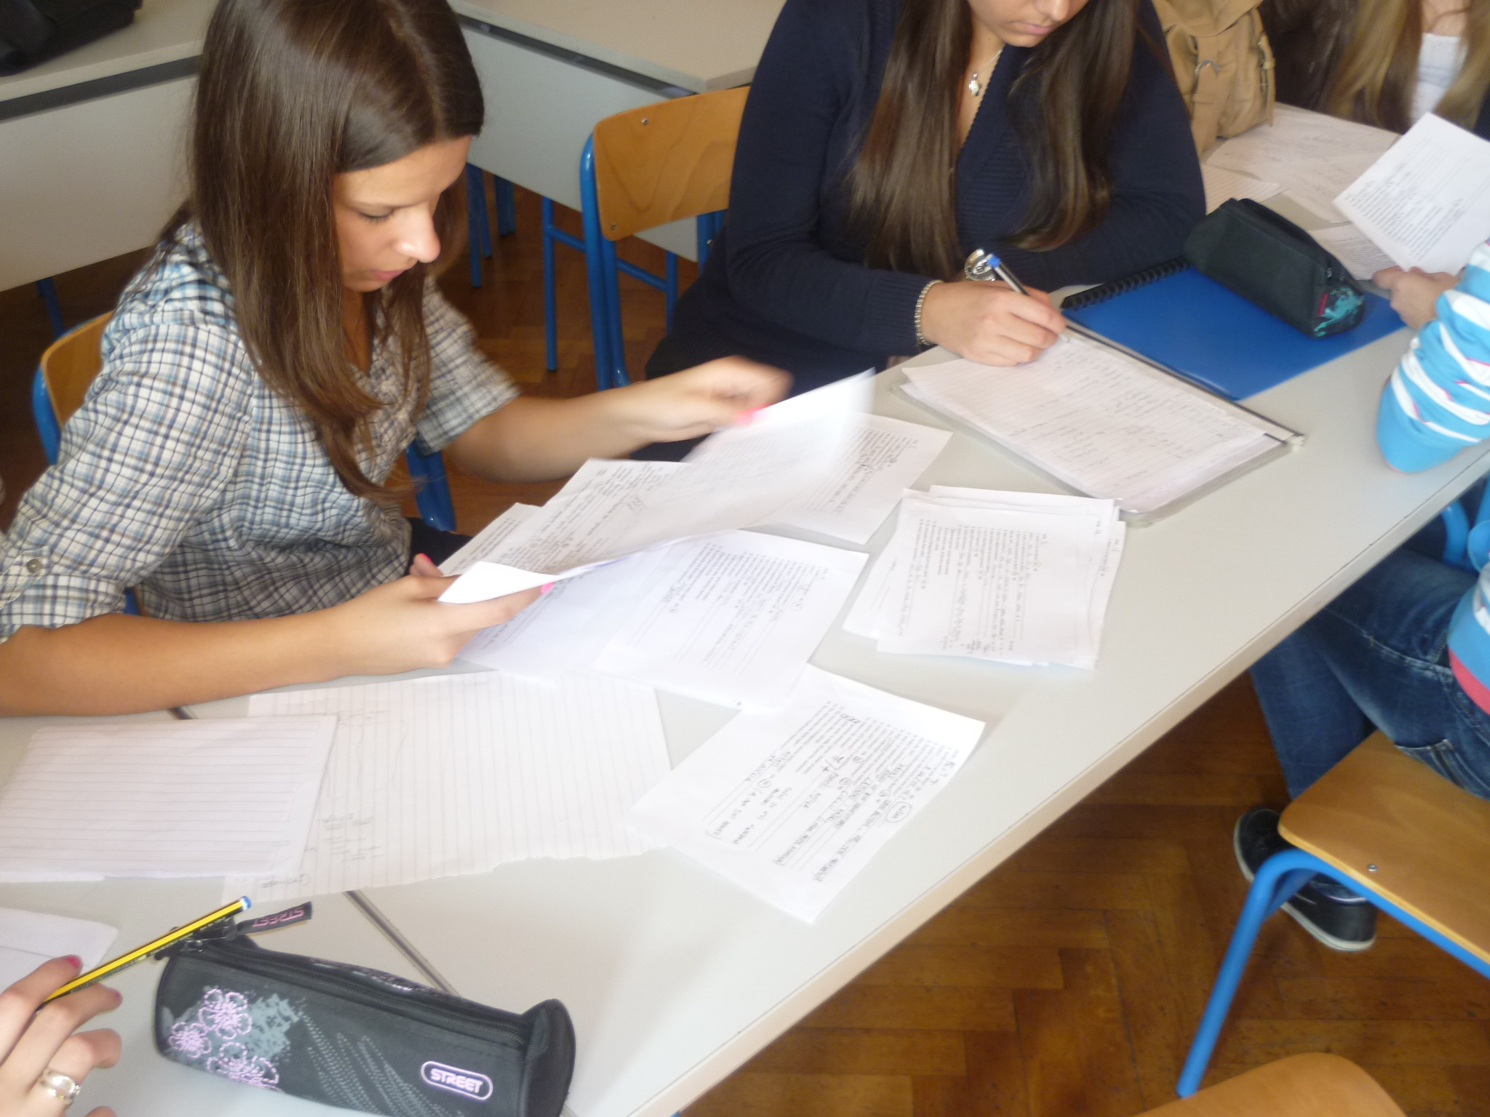
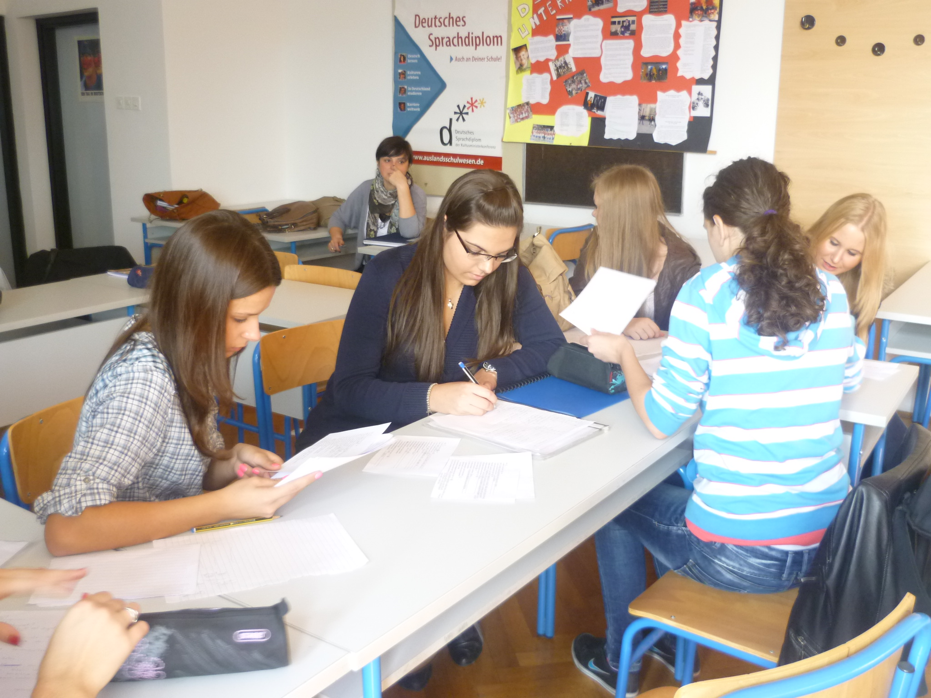

Slide 4
SCHULEN
DEUTSCHE INTERNATIONALE SCHULE
KROATISCHE GRUNDSCHULE
AMERIKANISCHE INTERNATIONALE SCHULE
KROATISCHE GYMNASIUM

Slide 5
KROATISCHE
GRUNDSCHULE

Slide 6
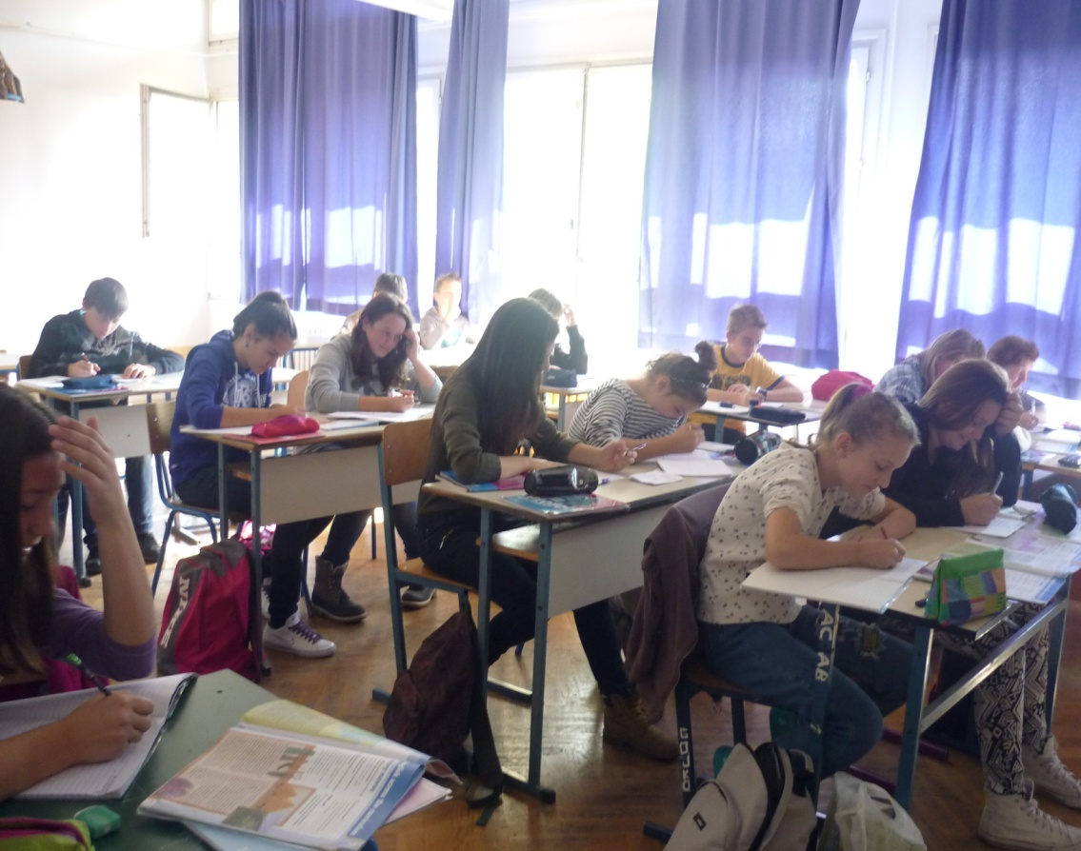
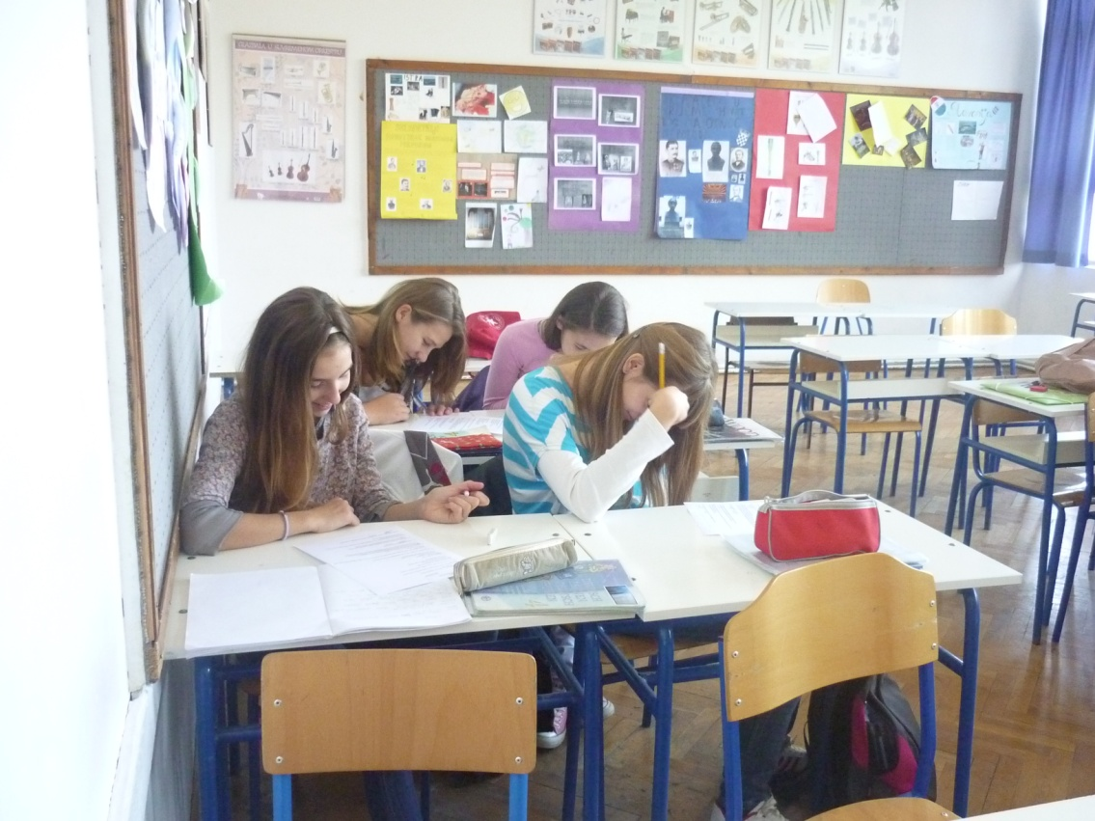
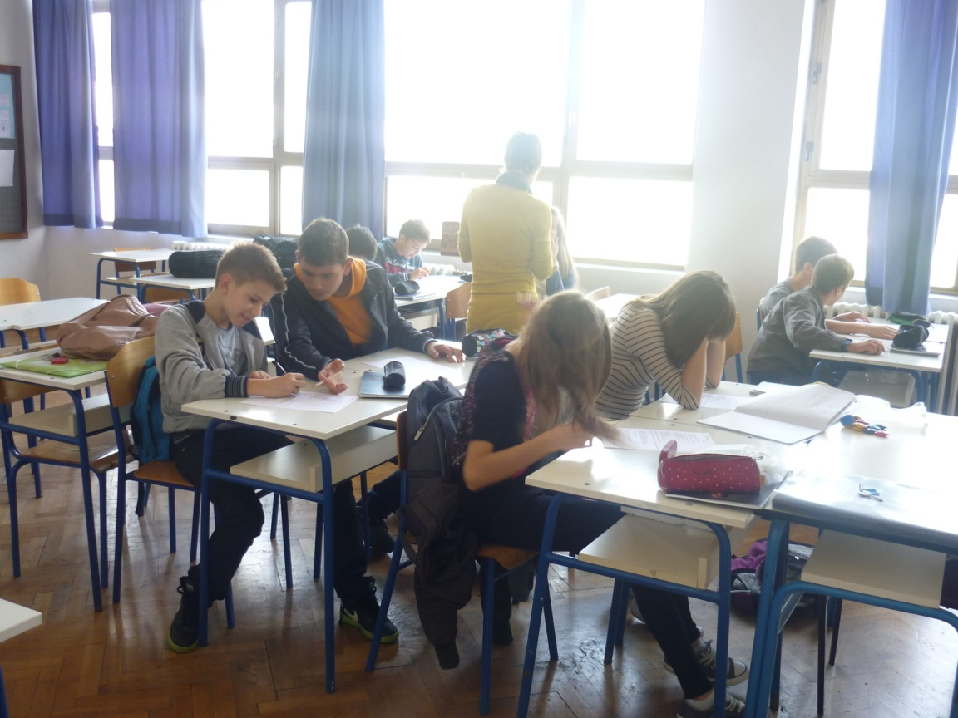
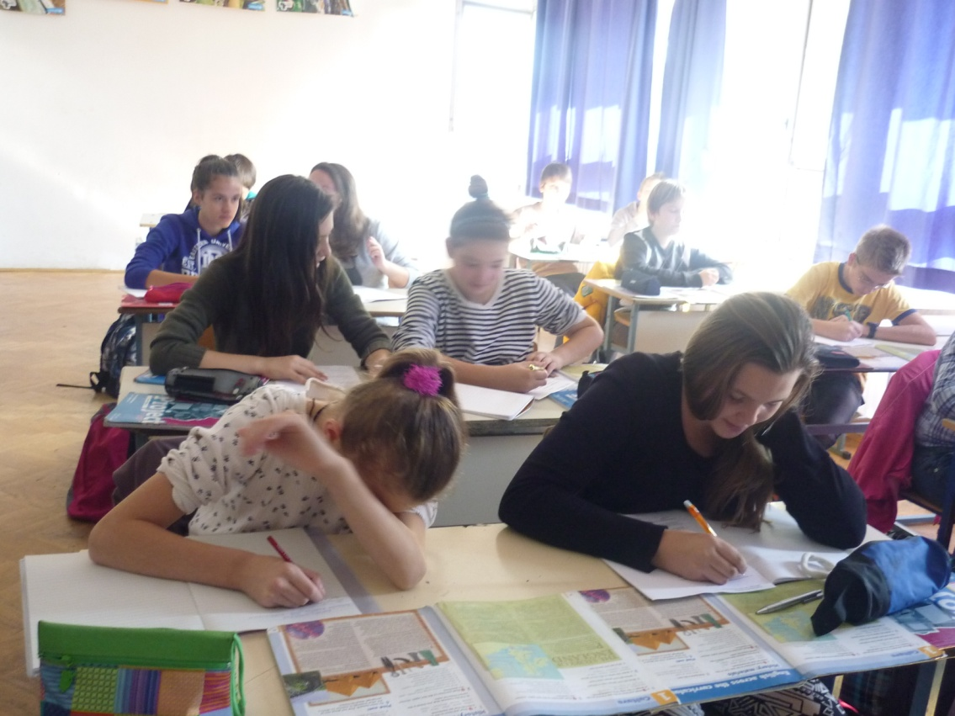

Slide 7
Was haben wir gemacht?
Eine Umfrage in den Grundschulen:
Grundschule Vugrovec - Kašina
Grundschule Luka
93 Schüler haben teilgenommen

Slide 8
Unser Ziel war:
Etwas erfahren über :
Lernen
Lerngewohnheiten
Die Schulfächer
Erfolg in der Schule
Schülertypen

Slide 9
VUGROVEC – KAŠINA GRUNDSCHULE
Adresse: Kašina, Mažuranić Straße 43
Anzahl der Schüler: 696 (Schule mit vier Zweigstellen)
Schulleiter: Herr Vladimir Vuger
Besonderheiten der Schule:
Ökoschule
Schulzeitung “Zvon”

Slide 10
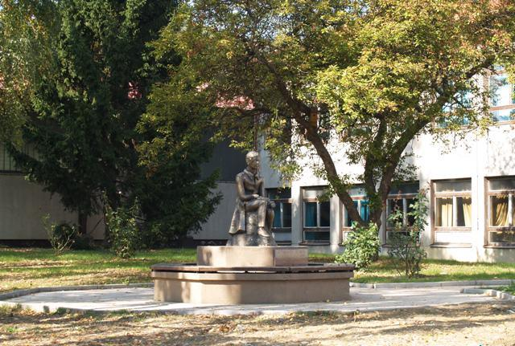

Slide 11
LUKA GRUNDSCHULE
Adresse: Oton Iveković Straße 16
Anzahl der Schüler: 909
Schulleiterin: Frau Marina Sabolović
Besonderheiten der Schule:
Glagolitische Gruppe
Schulzeitung “Krek”

Slide 13
DIE UMFRAGE

Slide 14
Die Ergebnisse
Die Schüler…
lernen 1 Stunde pro Tag und alleine
sind meistens zufrieden mit ihren Noten
sind meistens hilfsbereit,treue und gute Freunde
möchten ins Gymnasium gehen

Slide 15
Die Ergebnisse
finden, dass Lehrer streng, gerecht, ehrlich, interessant, einfach, witzig, hilfsbereit und freundlich sein sollen.
denken, dass kluge Schüler nicht erfolgreicher in der Schule sein müssen

Slide 16
Die Ergebnisse
möchten verändern:
Die Lehrer
Die leichtere Unterricht
mehr strenge Lehrer
Noten auf erstem Halbjahr zurückgeben
mehre Ausflüge und praktische Unterricht

Slide 17
Grundschule Vugrovec-Kašina | Grundschule Luka
Beliebte Schulfächer: Sport, Zeichnen, Biologie | Beliebte Schulfächer: Sport,Englisch

Slide 18
Grundschule Vugrovec-Kašina | Grundschule Luka
Die schwersten Fächer: Mathematik, Kroatisch,Chemie, Geschichte | Die schwersten Fächer: Mathematik, Chemie

Slide 19
Grundschule Vugrovec-Kašina | Grundschule Luka

Slide 20
Zusammenfassung
Warum ist Mathematik so schwer?!
Es ist nicht so leicht wie Sport!

Slide 21
Lass mich in Ruhe!
Ich lerne nicht regelmäßig wie andere.
Siehst du nicht?!

Slide 22
Ich habe gelernt, aber allein!!!

Slide 23
Ich bin sehr zufrieden mit meinen Noten! Deshalb bin ich im Gymnasium und helfe meinen Kollegen.

Slide 24
Dalje otovirite drugu datoteku – 2-DIO

